Slide 1

Регулирование трудовых отношений в области спорта

Slide 2


1 Особенности контрактов, заключаемых со спортсменами
Контракт – трудовой договор, заключенный в письменной форме на определенный в нем срок, содержащий особенности с общими нормами законодательства о труде, и предусматривающий конкретную минимальную компенсацию за ухудшение правового положения спортсмена или тренера.
Notes:
Положение о порядке и условиях заключения контрактов со спортсменами и тренерами национальных тренеров. Оно утверждено Постановлением Минспорта и туризма и Минтруда №1/9.

Slide 3


1 Особенности контрактов, заключаемых со спортсменами
Обязательные условия:
дата заключения,
место работы,
должность работника,
срок действия контракта,
права и обязанности, ответственность сторон,
условия организации и оплата труда работников,
дополнительные меры стимулирования труда.
Notes:
Контракт заключается между Минспорта и туризма, которое является нанимателем, заключается в письменной форме, составляется в 2 экземплярах, минимальный срок – 1 год.

Slide 4


1 Особенности контрактов, заключаемых со спортсменами
Контракт может быть расторгнут:
1)по инициативе нанимателя за определенные нарушения работником своих обязанностей (особенность: неоднократное нарушение – 2 и более раза в течении 6 месяцев);
2)по требованию работника – в случае не выполнения или ненадлежащего выполнения нанимателем условий контракта.
Notes:
Продление контракта на новый срок производится по соглашению сторон, а если по истечении срока действия контракта трудовые отношения фактически продолжаются и не одна из сторон не потребовала расторжения, то контракт преобразуется в трудовой договор, который заключен на неопределенный срок.

Slide 5

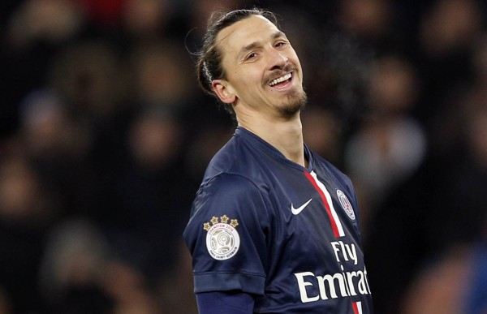
1 Особенности контрактов, заключаемых со спортсменами
Белорусская федерация футбола заключает контракт с особыми обязательными условиями:
1)требования об обязательном рассмотрении возможного спора по исполнению заключенного контракта в соответствующих органах ассоциации Белорусской федерации футбола;
2)обязательно необходимо указывать дату рождения футболиста;
Notes:
Отсутствие указанных условий является основанием для отказа в регистрации трудовых соглашений в белорусской футбольной ассоциации

Slide 6

1 Особенности контрактов, заключаемых со спортсменами
3)должно быть упоминании об использовании или неиспользовании услуг агента;
4)о соблюдении спортсменами антирасистской и антидопинговой политики;
5)о невозможности расторжения контрактов ни футболистом, ни клубом в течении сезона.

Slide 7


1 Особенности контрактов, заключаемых со спортсменами
1) встречаются условия о неразглашении профессиональной тайны;
2)условия, касающиеся об обучении в образовательных учреждениях;
3)обязанность нанимателя организовать трудовые отношения со спортсменом таким образом, чтобы не препятствовать ему проходить полноценное обучение и получение не спортивного образования;
4)обязанность нанимателя обеспечить за счет собственных средств проведение обязательных периодических медицинских обследований.

Slide 8

2 Понятие и виды трансферов спортсменов в системе профессионального спорта
Трансфер – общественное отношение, урегулированное нормами действующего законодательства, а также регламентирующими документами национальных и международных организаций по видам спорта, сторонами которого выступают организации (принимающие и увольняющие спортсмена) и сам спортсмен. Содержанием данного отношения является прекращение трудовых отношений спортсменов с организацией, его увольняющей и заключение трудового соглашения с организацией, принимающей на работу.

Slide 9


2 Понятие и виды трансферов спортсменов в системе профессионального спорта
Виды трансферов:
постоянный
временный (датированный, аренда прав на спортсменов)
Notes:
Основополагающий принцип перевода – принцип согласия 3 сторон контракта.

Slide 10

2 Понятие и виды трансферов спортсменов в системе профессионального спорта
Профессиональный спортсмен имеет право на переход из одного спортивного клуба в другой в следующих случаях:
1)достижение договоренности между 3 субъектами;
2)истечение срока действующего контракта;
3)досрочного расторжения контракта;
4)временного выступления профессионального спортсмена за другой клуб без расторжения контракта с согласия спортивного клуба, имеющего с ним трудовой контракт.

Slide 11


2 Понятие и виды трансферов спортсменов в системе профессионального спорта
Компенсация – денежная выплата за переход спортсмена из одной организации в другую, определяемая на договорной основе в период действия трудового контракта спортсмена.
Notes:
В белоруской федерации футбола предусмотрено, что за подготовку и обучение футболиста выплачивается, когда футболист впервые получает статус профессионала (заключается первый контракт), а также при каждом переходе футболиста до достижения им возраста 23 лет. Если футболист переходит с действующего контракта, сумма является договорной, если контракт закончился – сумма фиксированная.

Slide 12

2 Понятие и виды трансферов спортсменов в системе профессионального спорта
Стороны при переходе обязаны заключить трансферный контракт. В нем должны быть предусмотрены обязательные условия перехода:
срок увольнения и перехода спортсмена;
сумма компенсации и порядок ее выплаты;
ответственность сторон;
порядок разрешения споров;
обязанность зарегистрировать данный трансферный контракт в соответствующей спортивной федерации.

Slide 13


3 Порядок заключения трудовых контрактов с несовершеннолетними
БФФ уточняет, что согласие родителей должно быть нотариально удостоверено. Предельный срок контракта – 3 года.
Notes:
Организация, которая приняла решение о заключении первого профессионального контракта с несовершеннолетним обязана направить руководителю спортивной школы письменное обращение, содержащее инфу о желании заключить первый профессиональный контракт. Одновременно она обязаны выплатить данной спортивной школе компенсацию. В случае, если в подготовке спортсмена участвовали несколько спортивных школ, компенсация может быть поделена между ними.

Slide 14

3 Порядок заключения трудовых контрактов с несовершеннолетними
Переход несовершеннолетнего спортсмена в спортивный клуб другого государства разрешается только в случае, если спортсмен со своей семьей или без нее переезжает в другое государство по причинам, не связанным с переходом.

Slide 15
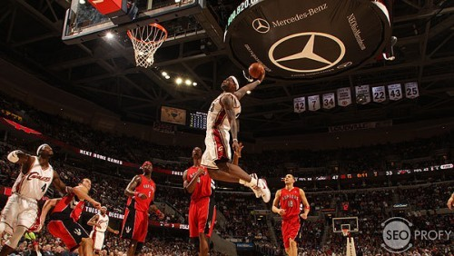
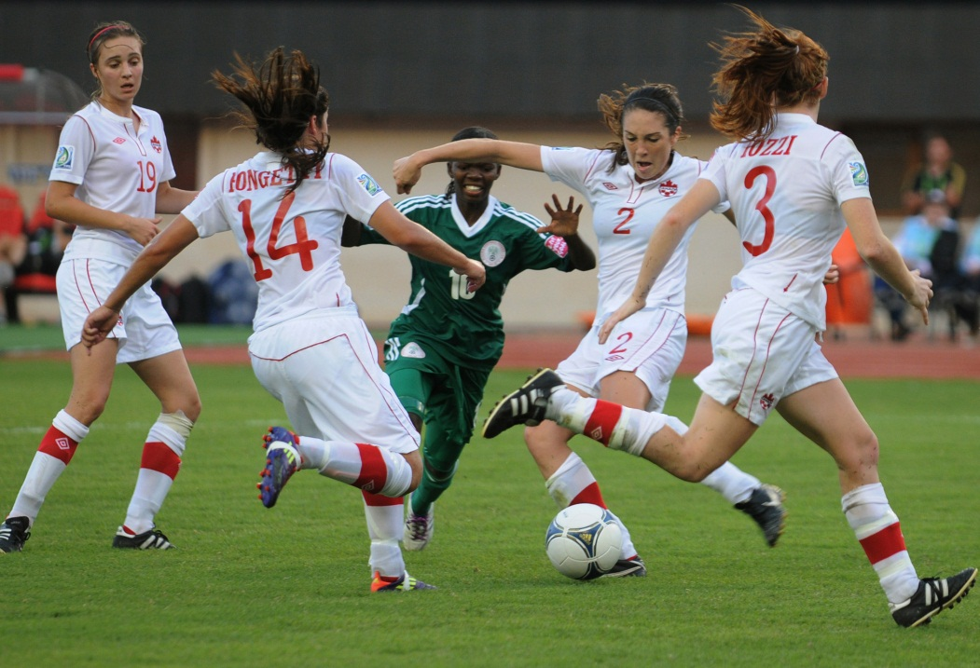
3 Порядок заключения трудовых контрактов с несовершеннолетними
Установлен возрастной порог международного перехода: белорусской федерацией волейбола для мужчин – 24, для женщин – 23.
Notes:
Международный переход возможет только при получении от национальной федерации, из которой переходит спортсмен, международного трансферного сертификата.

Slide 16
4 Подготовка, повышение квалификации кадров с сфере ФКС
К педагогической деятельности допускаются:
специалисты, имеющие средне специальное или высшее образование в сфере ФКС при условии, что перерыв после получения диплома или прекращения педагогической деятельности не превышает 3 лет;
студенты 4-6 курсов ВУЗов в сфере ФКС по специальностям тренер и преподаватель ФК;
лица, которые были допущены к преподавательской деятельности, не имеющие высшего или среднего образования, принятые на работу до вступления в силу закона О ФКС.
Notes:
Постановление Минспорта и туризма № 3 16.02.2007 г. Утверждена инструкция «О порядке допуска в ФКС и порядке прохождения специальной подготовке для допуска к занятию педагогической деятельностью в сфере ФКС».

Slide 17
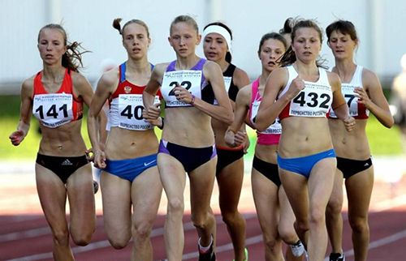
4 Подготовка, повышение квалификации кадров с сфере ФКС
После специальной подготовки к педагогической деятельности могут допускаться:
специалисты, имеющие средне специальное или высшее образование при наличии навыков физкультурной с спортивной деятельности, а также студенты 4-6 курсов, имеющие те же навыки

Slide 18
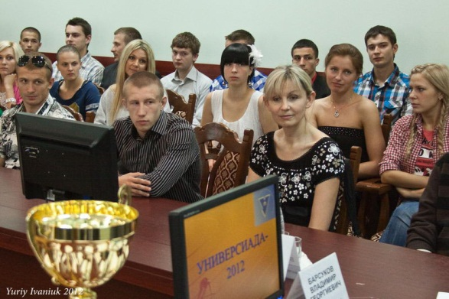
4 Подготовка, повышение квалификации кадров с сфере ФКС
К ним относятся:
лица, имеющие спортивный разряд;
спортивное звание;
лица, достигшие высоких спортивных результатов;
лица, которым присвоены почетные звания:
А)заслуженный работник ФКС,
Б)заслуженный тренер РБ,
В)заслуженный мастер спорта.
Notes:
Специальную подготовку осуществляет БГУФКС. Структурным подразделением БГУФКС является институт повышения квалификации и переподготовки руководящих работников и специалистов ФКС и туризма. Он осуществляет после дипломное образование. Ст.6 закона О ФКС указывает, кто имеет право преподавать.

Slide 19


